Slide 1
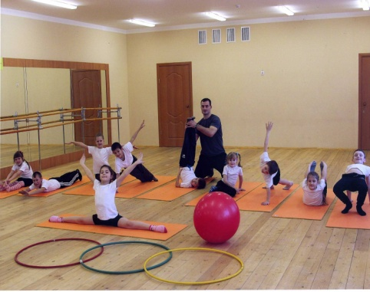
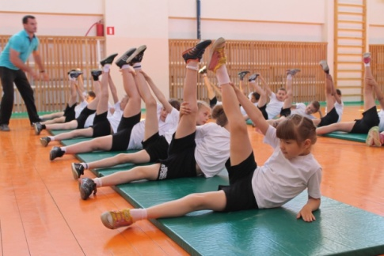
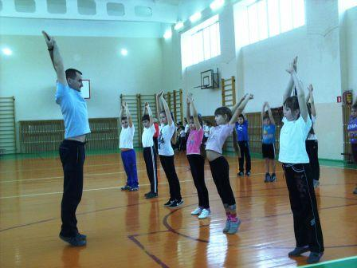
КОНКУРСНОЕ ЗАДАНИЕ «МЕТОДИЧЕСКИЙ СЕМИНАР»
Бранкевич Д.А.
Белгородская область
Игровой стретчинг как средство психофизического развития младших школьников
4. Премия В.Я Горина.

Slide 2
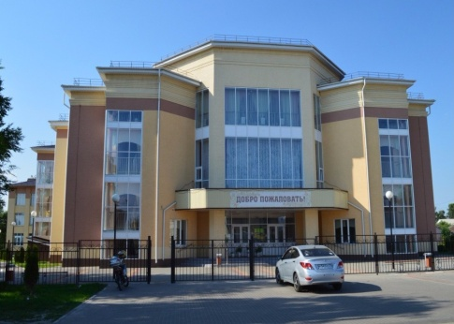
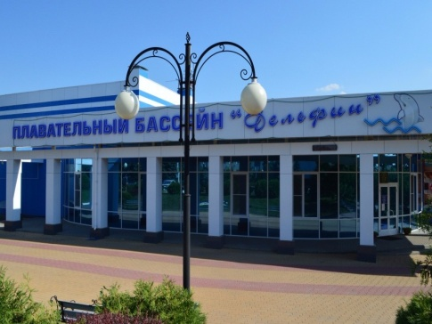
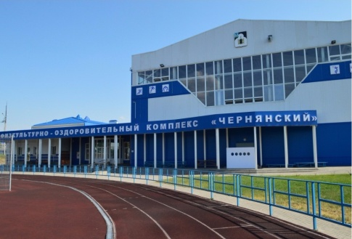
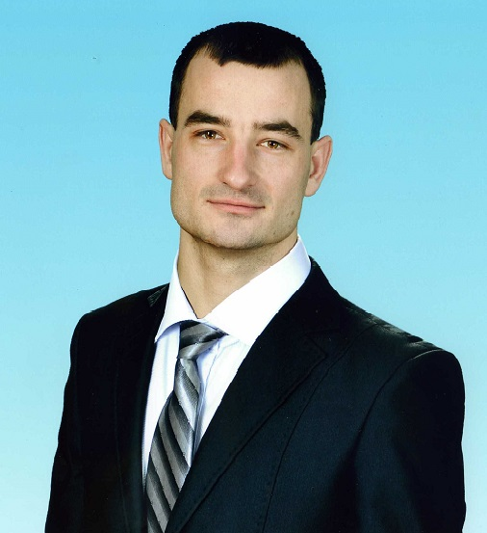
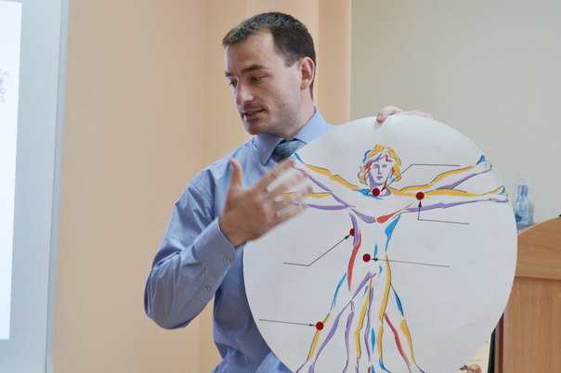
"Внося свой вклад в реализацию программы "Развитие физической культуры и спорта в Российской Федерации на 2006 – 2015 гг.", к сожалению, пока не все регионы справляются на"пять" баллов. Но Белгородская область, спортивная и высокоразвитая, справляется на "пять с плюсом"!
Представитель Министерства спорта, туризма и молодежной политики РФ Мария Валерьевна Абрамова
Бранкевич Денис Анатольевич
Учитель физической культуры, инструктор по обучению плаванию
Место работы: Муниципальное бюджетное общеобразовательное учреждение «Чернянская средняя общеобразовательная школа № 1 с углубленным изучением отдельных предметов»
Педагогический стаж: 5 лет
Образование: Белгородский государственный национальный исследовательский университет, 2012 г.
Категория: первая
Педагогическое кредо: «Самым важным явлением в школе, самым поучительным предметом, самым живым примером для ученика является сам учитель»
(Адольф Дистервег)
Девиз:
Стремись вперед, идеями гори, мечтай, дерзай, выдумывай твори!
4. Премия В.Я Горина.

Slide 3
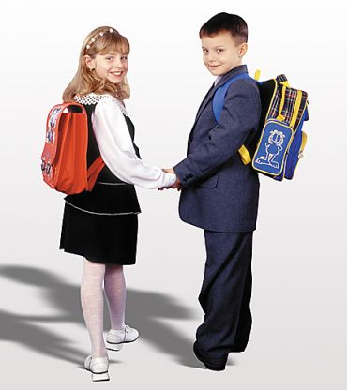
Условия возникновения и становления опыта
ухудшение мыслительной деятельности
увеличение учебной нагрузки
уменьшение физической активности
отклонения в физическом здоровье
школьные неврозы
негативные психические воздействия
4. Премия В.Я Горина.
внедрение ФГОС второго поколения

Slide 4
Психолого-медико-педагогическая диагностика
Диагностика уровня психофизического развития младших школьников
(по тестам -заданиям, определенным для каждой возрастной ступени)
Диагностика умственной работоспособности младших школьников (корректурные таблицы “кольца Ландольта” по А.А.Гуминскому)
Диагностика уровня школьной тревожности младших школьников
(опросник «Школьная тревожность» по Е.Р.Гореловой)
Динамика состояния здоровья учащихся
Диагностика памяти, внимания, утомляемости младших школьников (методика А.Р.Лурии «Заучивание 10 слов»)
Кривая запоминания

Slide 5
Актуальность педагогического опыта
Закон «Об образовании в Российской Федерации»
Закон «О санитарно-эпидемиологическом благополучии населения»
Указ Президента России «О неотложных мерах по обеспечению здоровья населения Российской Федерации»
Указ Президента России «Об утверждении основных направлений государственной социальной политики по улучшению положения детей в Российской Федерации»
Стратегия развития физической культуры на территории Белгородской области на 2013 - 2017 годы
ФГОС второго поколения

Slide 6
Противоречие
Неудовлетворительное состояние психофизического развития младших школьников
Отсутствие конкретных технологий развития психофизических качеств младших школьников в условиях введения новых образовательных стандартов

Slide 7
Формулировка проблемы
Быстрота
Ловкость
Выносливость
Сила
Психофизическое развитие
Гибкость
Есть потребность в использовании в процессе физического воспитания младших школьников физкультурно-оздоровительных методик и инновационных технологий для психофизического развития.
Нет освоенных методик, технологий, адаптированных к возрастным особенностям детей, стимулирующих их психофизическое развитие.

Slide 8
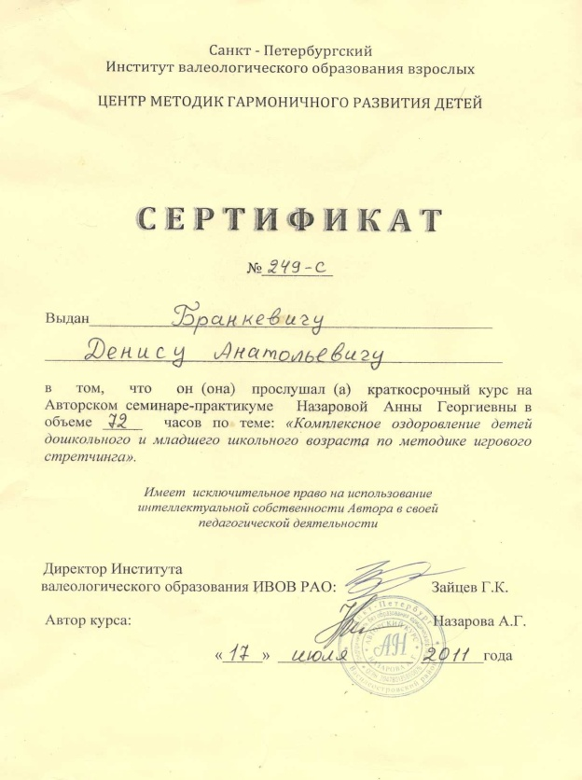
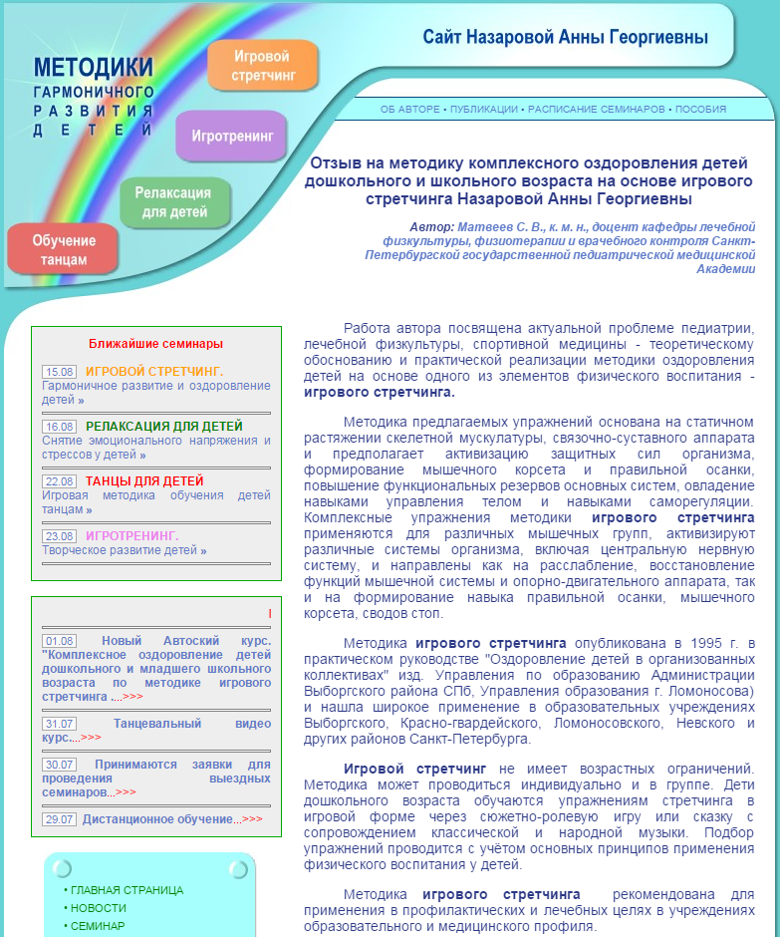
Методика комплексного оздоровления детей дошкольного
и младшего школьного возраста на основе игрового стретчинга
Назаровой Анны Георгиевны

Slide 9
Теоретическое обоснование
педагогического опыта
Учение Н.А. Бернштейна и П.Я. Гальперина о формировании двигательного навыка.
Исследования Л.Е. Лебедянской, В.И. Ляха, подтверждающие сопряженное развитие гибкости и скоростно-силовых качеств .
Методические рекомендации В.М. Смолевского, М.А. Годик, А.М. Барамидзе, Т.Г. Киселевой, В.С. Кузнецова, П.К. Петрова; Ж.К. Холодова, посвященные стретчингу.
По определению В.М. Смолевского, стретчинг (от англ. ”stretch” – растягивать) – это «целый ряд упражнений, направленных на совершенствование гибкости и развитие подвижности в суставах».
3 типа стретчинг упражнений, при выполнении которых происходит растягивание (удлинение мышц).
Статический (классический). Все движения должны быть очень медленными. При их выполнении следует удерживать определённую позу в течение 10-30 сек.
Динамический. Имеет вид медленных, не резких пружинящих движений. По окончанию каждого упражнения удерживаются несколько секунд в точке максимального растяжения. Баллистический. Предполагает махи ногами и руками, а также сгибание и разгибание тела с большой частотой и скоростью.

Slide 10
Методика игрового стретчинга Назаровой А.Г.
Ведущая педагогическая идея опыта
Упражнения игрового стретчинга являются эффективным средством психофизического развития младших школьников

Slide 11
Технология описания педагогического опыта
Цель педагогической деятельности
обеспечение положительной динамики психофизического развития младших школьников посредством игрового стретчинга
Задачи
Разработка технологии психофизического развития младших школьников с применением упражнений игрового стретчинга
Анализ и обобщение научно-методической литературы по теме исследования
Диагности-ческие исследования

Slide 12
Организация учебно-воспитательного процесса
Место и время проведения игрового стретчинга с младшими школьниками |  | Организационные формы
Школа | Первая половина дня | Гимнастика до учебных занятий
 |  | Уроки физической культуры
 | Вторая половина дня | Внеурочная деятельность
 |  | Физкультурные праздники и досуги (общешкольные, параллели классов или отдельного класса)
Физкультурно-оздоровитель-ный комплекс | Вторая половина дня | Секция по обучению плаванию в бассейне «Дельфин»
Оздоровитель-ный лагерь, спортивная площадка | Каникулы | Различные виды игрового стретчинга в соответствии с оздоровительной программой лагеря или площадки
Семья | Ежедневно | Стретчинг дома под контролем родителей
 | Выходные дни, каникулы | Совместные с педагогами и родителями праздники, «Дни здоровья»

Slide 13
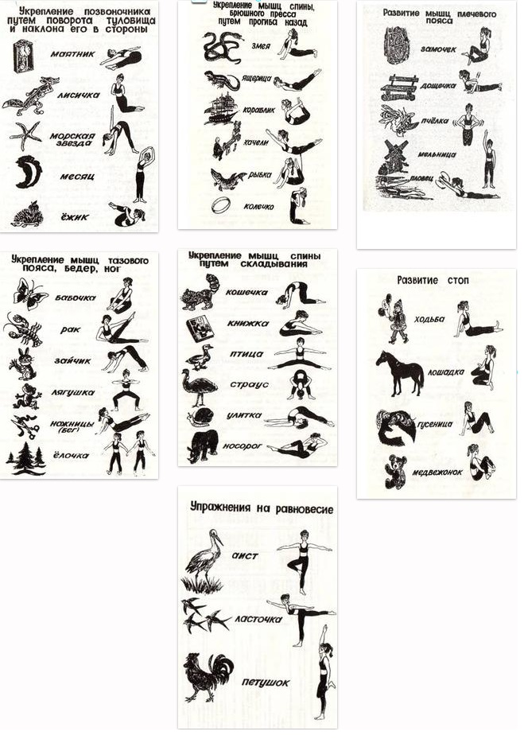
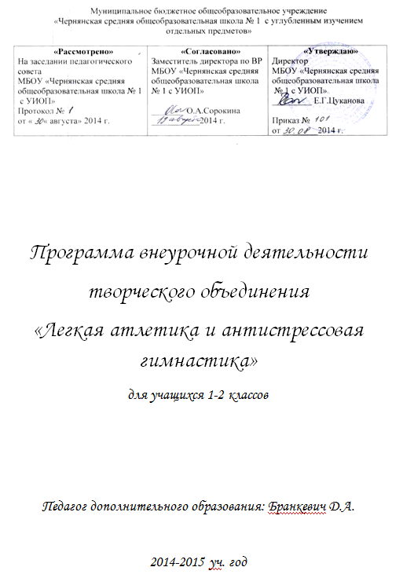
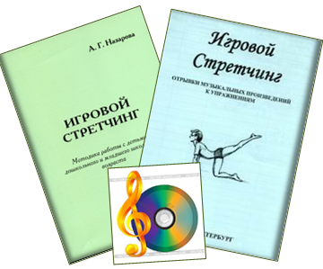
Содержание образования

Slide 14
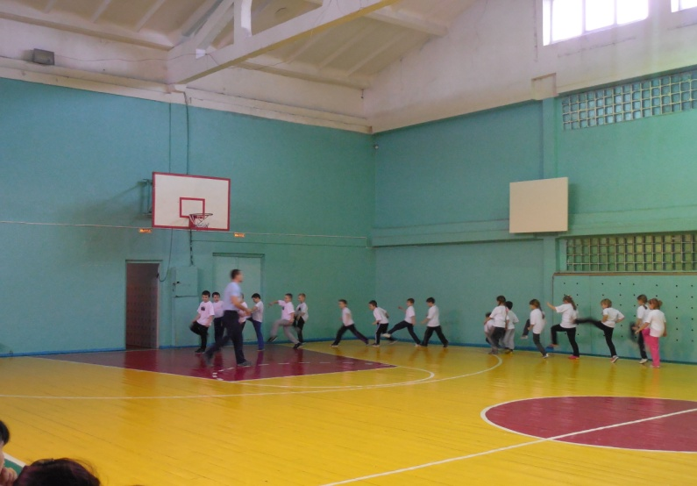
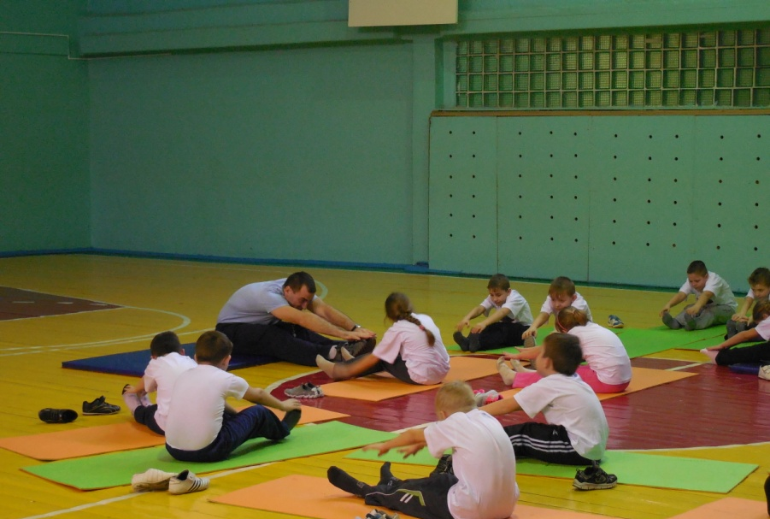
Урок с элементами игрового стретчинга
Подготовительная часть урока
Имитационно-подражательные разминочные упражнения
Упражнения игрового стретчинга
Основная часть урока
Схема 1
Упражнение
Игровой стретчинг
Упражнение
Упражнение
Игровой стретчинг
Упражнение
Упражнение
Упражнение
Схема 2
Заключительная часть урока
Упражнения игрового стретчинга

Slide 15
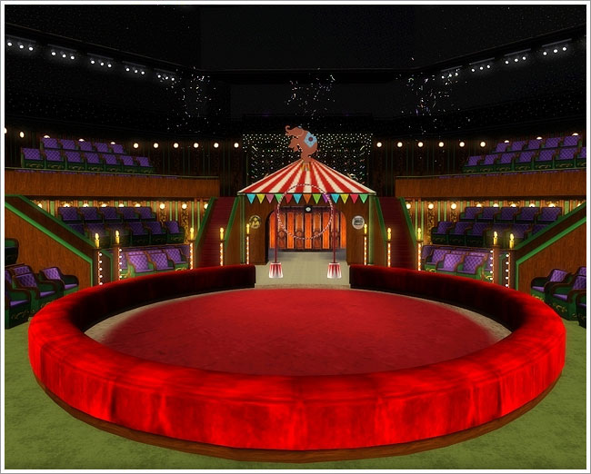
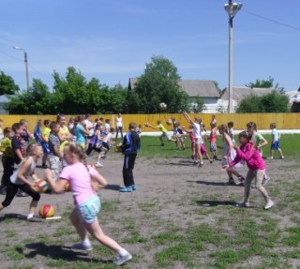
Сюжетно-ролевой урок
Внеурочная деятельность
Творческое объединение «Легкая атлетика антистрессовая гимнастика»
«Школа цирка»
Секция по обучению плаванию
Упражнения «водного стретчинга»
Упражнение «Росток»
Упражнение «Весы»
Упражнение «Кран»
Упражнение «Качели»
Упражнение «Маятник»
Упражнение «Гулливер»
Упражнение «Цапля»

Slide 16
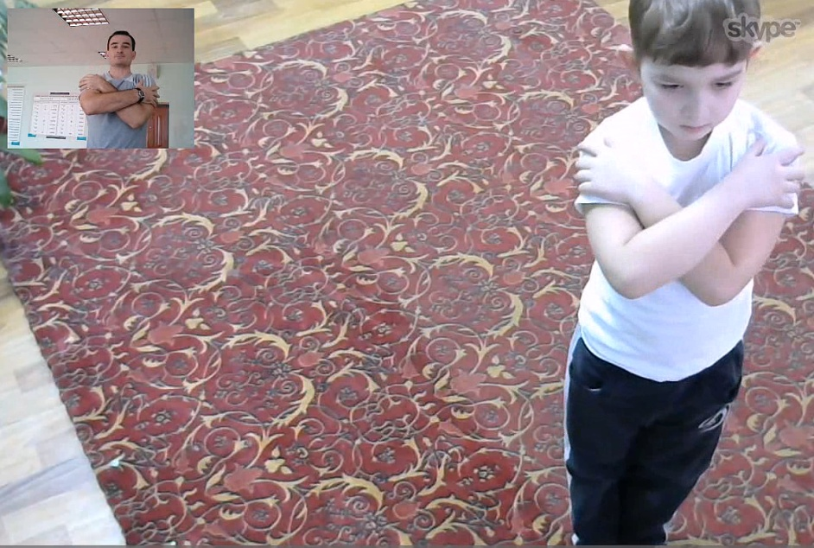
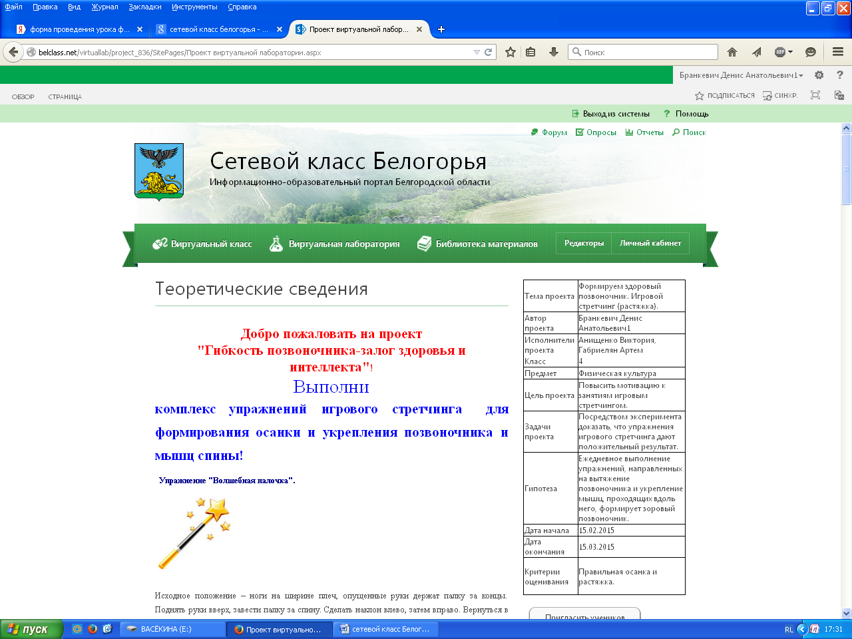
Применение ИКТ-технологий
Видео техники выполнения
упражнений игрового стретчинга
Скайп-консультации по игровому стретчингу
Сетевой образовательный проект
«Гибкость позвоночника – залог здоровья и интеллекта»

Slide 17
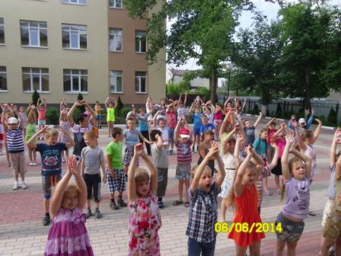
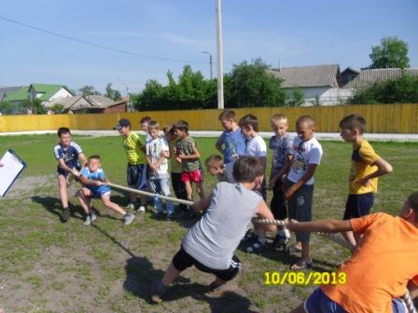
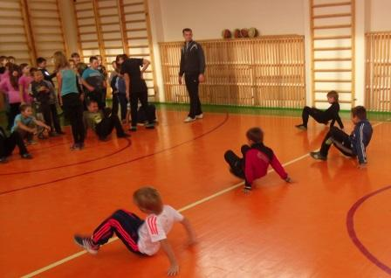
Дни здоровья, праздники, летний оздоровительный лагерь, спортивная площадка
Упражнения игрового стретчинга

Slide 18
Диапазон опыта
Система урочно- внеурочных занятий
Новизна опыта
Комбинация элементов известных методик, подбор и усовершенствование упражнений игрового стретчинга, доступных для младших школьников
Дальнейшие перспективы
Летняя оздоровительная группа
«Игровой стретчинг на природе»

Slide 19
Результативность опыта
Диагностика уровня психофизического развития младших школьников
(по тестам - заданиям, определенным для каждой возрастной ступени)
Диагностика умственной работоспособности младших школьников
( корректурные таблицы “кольца Ландольта” по А.А.Гуминскому)
Диагностика памяти, внимания, утомляемости младших школьников
(методика А.Р.Лурии «Заучивание 10 слов») «Кривая запоминания»
Динамика состояния здоровья учащихся
Средний показатель результатов по определению коммуникативных и организаторских склонностей
(методика КОС)
Диагностика уровня школьной тревожности младших школьников
(опросник «Школьная тревожность» по Е.Р.Гореловой)

Slide 20
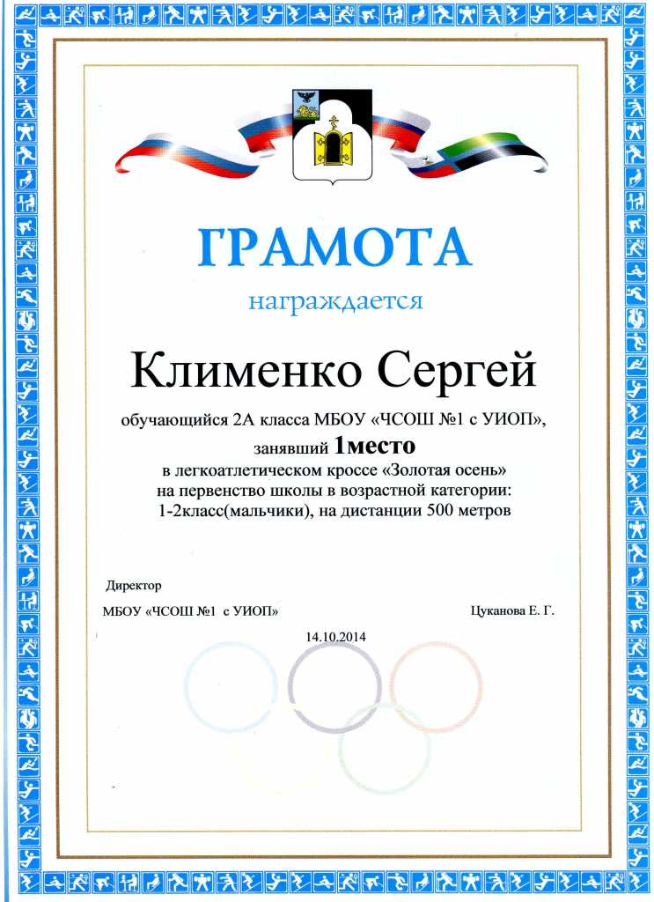
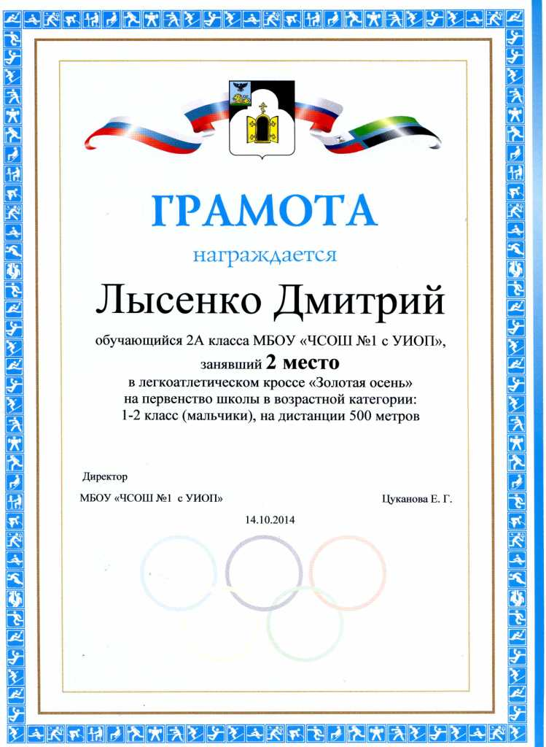
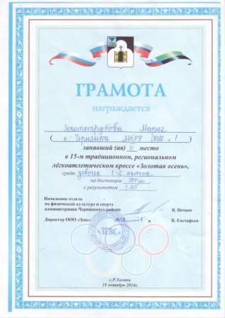
Победители, призеры, лауреаты соревнований различного уровня
Год | Ф.И. участника, название команды | Класс | Название соревнований | Уровень | Результат участия
2014 | Лысенко Д. | 2 А | Турнир по футболу среди детских команд 2006 г. рождения «Золотая осень» | Межрегио-нальный | 2 место
2014 | Лысенко Д. | 1А | Открытый турнир по мини-футболу | Региональ-ный | Лауреат в номинации «Лучший бомбардир»
2014 | Золототрубова М. | 2А | 15–й традиционный легкоатлетический кросс «Золотая осень» | Региональ-ный | 3 место
2014 | Команда ОЗЦ «Росинка» | 1-4 | «Веселые старты» среди летних оздоровительных лагерных смен | Муници-пальный | 1 место
2014 | Сухина А. | 2А | Легкоатлетический кросс «Золотая осень» | Школьный | 2 место
2014 | Клименко С. | 2А | Легкоатлетический кросс «Золотая осень» | Школьный | 1 место
2013 | Команда «Факел» | 4А | Соревнования по русской лапте среди мальчиков 3-4 классов | Школьный | 1 место

Slide 21
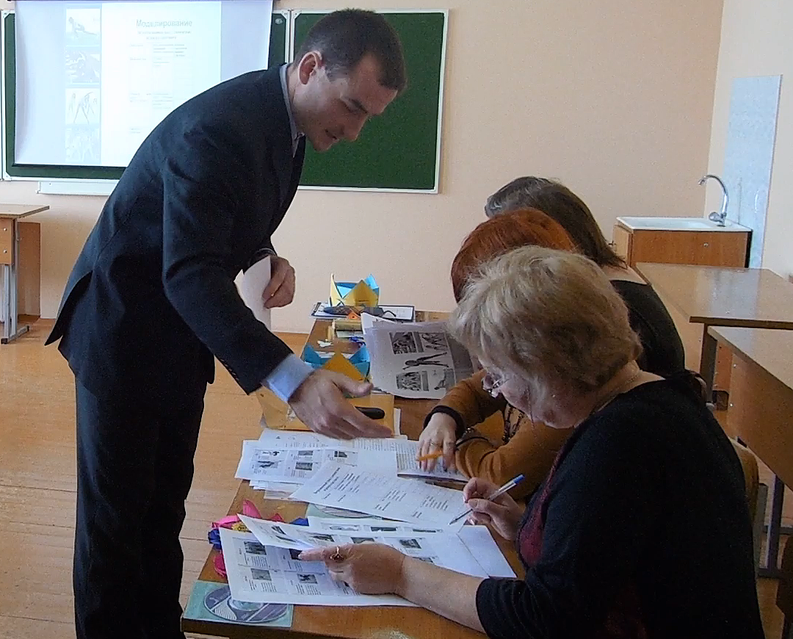
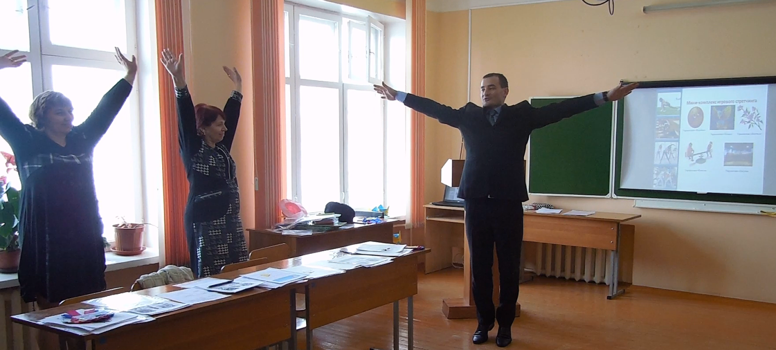
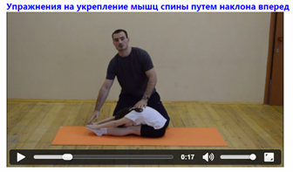
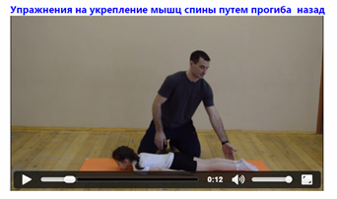
Диссеминация педагогического опыта
Родительские собрания
Районные методические
объединения
Мастер – класс
Школа передового
педагогического опыта
Публикации в сборниках,
сети Интернет
http://denis-brankevich.wix.com/sport#!portfolio/c1tsx
Трудоемкость опыта: неумение детей четко и правильно выполнять упражнения, что обусловлено неустойчивостью волевых усилий по преодолению трудностей и особенностями возраста.
Обучающие видеоролики
«Игровой стретчинг: тянемся за здоровьем!»
belclass.net

Slide 22
Литература и интернет-ресурсы
1. Ашмарин Б.А. Теория и методика физического воспитания. М.: Просвещение, 1990.
2. Бальсевич, В.К. Физическая культура: молодежь и современность культуры / В.К. Бальсевич, Л.И. Лубышева // Теория и практика физической культуры. – 1995. – № 4.
3. Бернштейн Н. А. О построении движений. М.,1974.
4. Выдрин В.М. Деятельность специалистов в сфере физической культуры : учеб. пособие. – СПб. : СПбАФК им. П.Ф. Лесгафта, 1997.
5. Гальперин П.Я. Поэтапное формирование как метод психологического исследования // Актуальные проблемы возрастной психологии. М., 1978.
6. Годик М.А. Контроль тренировочных и соревновательных нагрузок . М. : Физкультура и спорт, 1980.
7. Ермолаев Ю. А. Возрастная физиология: Учебное пособие для биол. спец. вузов. - М.: Высш. шк., 1985.
8. Лях В. И., А. А. Зданевич. Комплексная программа физического воспитания учащихся 1-11классов – М.: Просвещение, 2011г.
9. Лебедянская Л.Е. Особенности методики развития подвижности в суставах. Дисс... канд. пед. наук. Ташкент, 1952.
10. Матвеев А.П. Концепция формирования основ учебного предмета физической культуры в общеобразовательной школе : метод. пособие / А.П. Матвеев. – М. : РГАФК, «Принт центр», 1997.
11. Назарова А.Г. Игровой стретчинг, методическое пособие для работы детьми , Санкт-Петербург, 2003.
12. Смолевский В.М. Гимнастика и методика преподавания: Учебник для институтов физической культуры / Под ред..- М.: Физкультура и спорт, 1987.
13. http://www.metodicu.ru/author/
14. http://denis-brankevich.wix.com/sport

